Slide 1
22ÈME JOURNÉE
ROMANDE DU
DIABÈTE
18 NOVEMBRE 2017

Slide 2
LE BUT DE LA RECHERCHE SUR LE DIABÈTE
QUI AVANCE RÉGULIÈREMENT EST DE …

Slide 3


Slide 4
LE GLUCAGON
QUEL ROLE JOUE-T-IL DANS LE DIABÈTE?

Slide 5
QUAND ON ÉVOQUE LE DIABÈTE ON RÉSUME:
DIABÈTE=TROP DE SUCRE=MANQUE D’INSULINE

Slide 6

INSULINE
CELL BETA
BASE DE LA THERAPIE DU DIABETE

Slide 7
MAIS CE CONCEPT NE TIENT PAS DU TOUT COMPTE D’UN ACTEUR IMPORTANT DANS LE RÉGULATION DE LA GLYCÉMIE
LE GLUCAGON

Slide 8
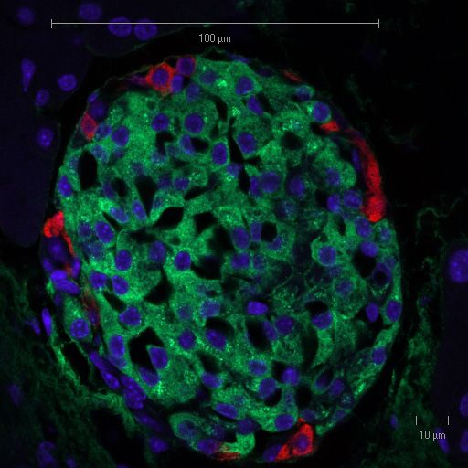

Slide 9
QUEL EST LE RÔLE DU GLUCAGON ?
L’OPPOSÉ DE CELUI DE L’INSULINE,IL FAIT MONTER LA GLYCÉMIE

Slide 10
LE GLUCAGON A UN RÔLE PRIMORDIAL DANS L’HYPOGLYCÉMIE
ET DANS LE MAINTIEN DE LA GLYCÉMIE PENDANT LE JEÛNE

Slide 11
LES CELLULES ALPHA ET BETA TRAVAILLENT ENSEMBLE
POUR RÉGLER LE TAUX DE GLYCÉMIE

Slide 12
L’HYPERGLYCÉMIE DANS LE DIABÈTE DE TYPE 2
EST LE RÉSULTAT EN GRANDE PARTIE D’UNE HYPERACTIVITE DES CELLULES ALPHA

Slide 13
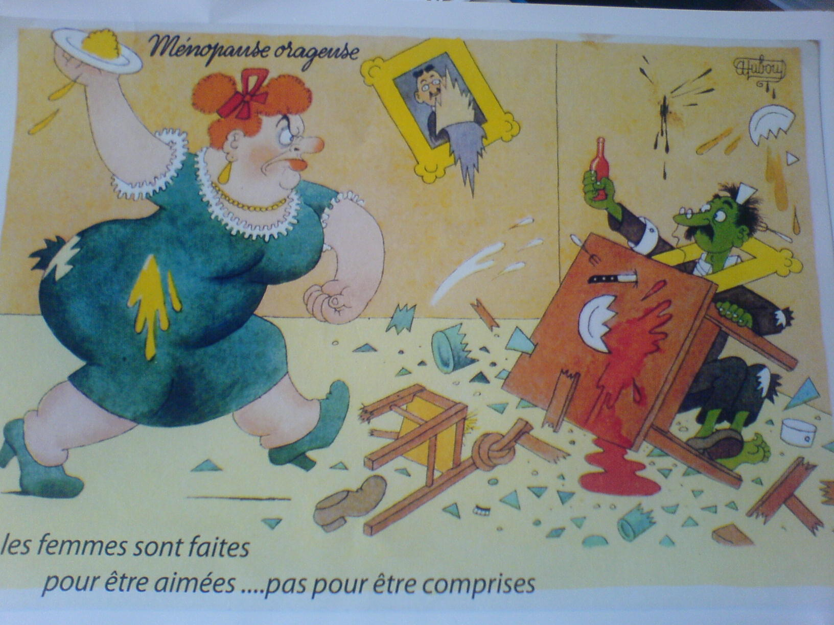
CELL
BETA
CELL
ALPHA

Slide 14
IL EST CLAIR QUE SI ON ARRIVAIT A « CALMER »LA CELLULE ALPHA
CELA CHANGERAIT BEAUCOUP DE CHOSE DANS L’ÉVOLUTION DU DIABÈTE DE TYPE 2

Slide 15
LA CELLULE BETA EST ÉPUISÉE PAR L’HYPERACTIVITÉ DE LA CELLULE ALPHA
ET LA SECRÉTION D’INSULINE DIMINUE PROGRESSIVEMENT

Slide 16
JUSQU’A NÉCESSITER UNE INSULINOTHÉRAPIE
POUR PALIER A CE DEFICIT

Slide 17
ET SI ON NEUTRALISAIT LE GLUCAGON?
CE SERAIT LA VOIE IDÉALE POUR BLOQUER LA NÉOGLUCOGENESE HEPATIQUE QUI GÉNÈRE L’HYPERGLYCÉMIE

Slide 18
CELL
BETA

Slide 19
UNE POSSIBILITE:
LE GLUCAGON
BLOQUER LE
RECEPTEUR
CELLULE HEPATIQUE
GLUCOSE

Slide 20
CELA A ÉTÉ FAIT EXPERIMENTALEMENT ET CA MARCHE!
DES SOURIS PRÉSENTANT UN DIABETE DE TYPE 1 ONT NORMALISÉ LEUR GLYCÉMIE AVEC UN INHIBITEUR DU RECEPTEUR DU GLUCAGON

Slide 21
MAIS BLOQUER LE GLUCAGON EST DANGEREUX EN RAISON D’HYPOGLYCÉMIE
SANS GLUCAGON IL FAUDRAIT MANGER SANS ARRÊT POUR MAINTENIR SON TAUX DE SUCRE SANGUIN

Slide 22
POUR LE TYPE 2 ON A DÉJÀ UNE APPROCHE THÉRAPEUTIQUE VIA L’ABAISSEMENT DU GLUCAGON:
LA THÉRAPIE PAR LES INCRÉTINES

Slide 23
LES INHIBITEURS DE LA DPP4
LES AGONISTES DU GLP1

Slide 24
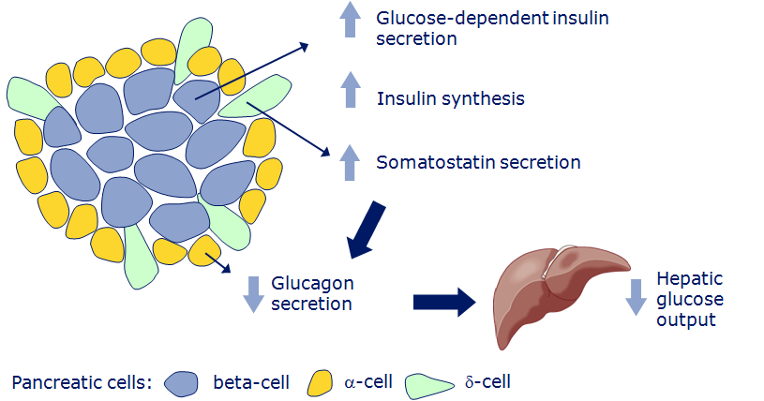
GLP-1: functional pancreatic effects
Ørskov et al. Endocrinology 1988;123:2009–13; Drucker et al. Proc Natl Acad Sci USA 1987;84:3434–8
Notes:
GLP-1: functional pancreatic effects
GLP-1 has a direct functional effect on pancreatic cells, influencing secretions from alpha-, beta- and delta- cells. One of its most important effects is to increase insulin secretion. Importantly, however, its insulinotropic action is glucose dependent. Consequently, GLP-1 has the capacity to lower blood glucose while protecting against hypoglycaemia.
GLP-1 also regulates glucagon secretion, partly via an increase in somatostatin secretion, and partly via a direct effect on the alpha-cell. This reduction in glucagon secretion serves to decrease hepatic glucose output.
References
Drucker et al. Proc Natl Acad Sci USA 1987;84:3434–3438
Ørskov et al. Endocrinology 1988;123:2009-2013

Slide 25
EN SIMPLIFIANT CES MEDICAMENTS
STIMULENT LA SECRÉTION D’INSULINE
DIMINUENT LA SECRÉTION DE GLUCAGON
RALENTISSENT LA VIDANGE GASTRIQUE

Slide 26
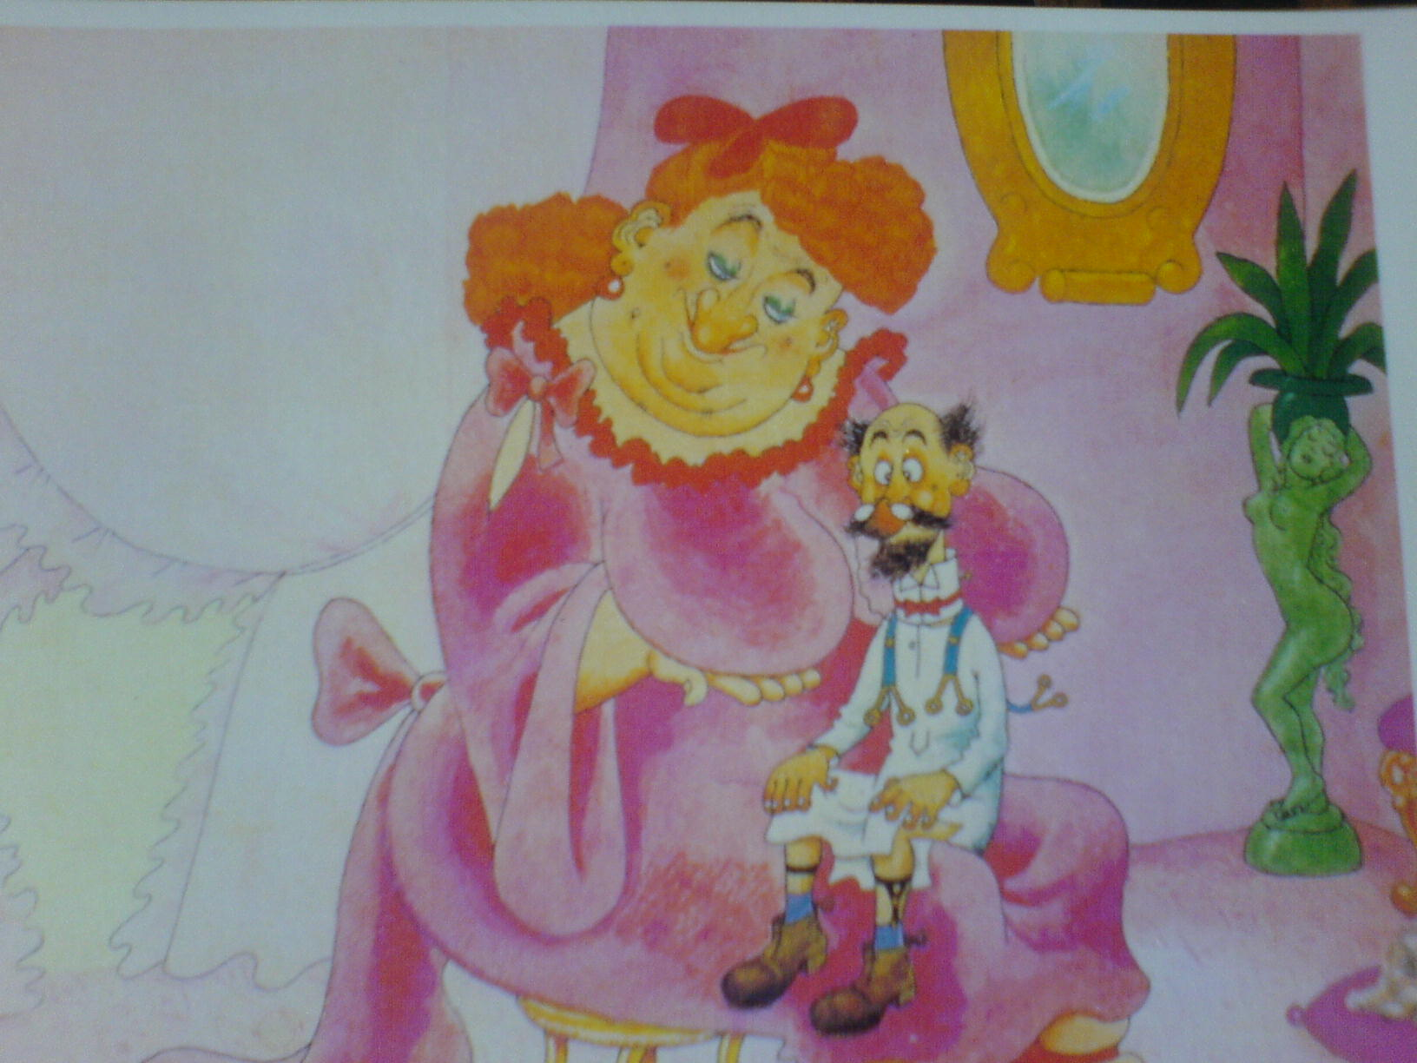
RETABLIR PAR LES
INCRETINES
L’HARMONIE DU
COUPLE
CELL ALPHA
CELL BETA

Slide 27
ABORDER LE DIABÈTE PAR L’ANGLE D’EMPÊCHER LA GLYCÉME DE MONTER VIA L’INHIBITION DE LA NÉOGLUCOGENÈSE
PLUTÔT QUE DE BAISSER LA GLYCÉMIE PAR L’INSULINE

Slide 28
AURA CERTAINEMENT UN DÉVELOPPEMENT IMPORTANT DANS LE FUTUR DE TRAITEMENT DU DIABÈTE DE TYPE 2
ET LE CONTRÔLE DU GLUCAGON EN SERA UNE DES CLÉS PRICIPALE

Slide 29
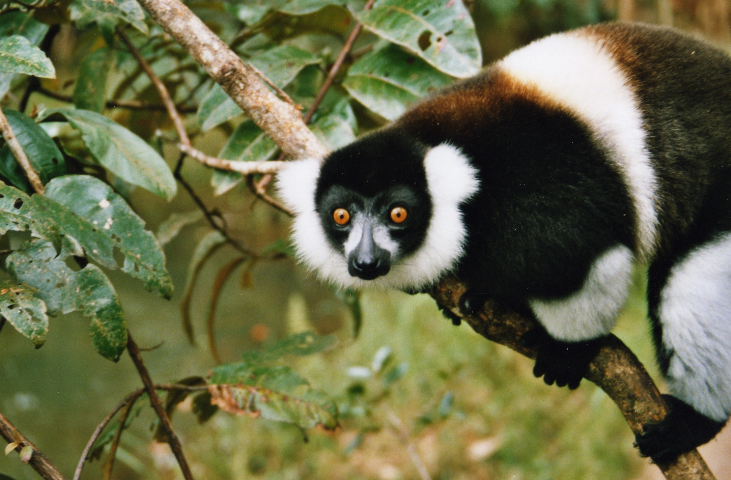
J’ESPERE QUE CE N’ÉTAIT PAS TROP COMPLIQUÉ ET JE VOUS REMERCIE DE´ VOTRE ATTENTION

